Slide 1

Chào mừng các con đến với tiết toán.

Slide 2


















Khởi động

Slide 3



Trò Chơi Kéo Co

Slide 4


Câu hỏi
15
14
13
12
11
10
9
8
7
6
5
4
3
2
1
0
22 + 35 = ?
Đáp án: 47

Slide 5
Câu hỏi
15
14
13
12
11
10
9
8
7
6
5
4
3
2
1
0
81 + 15 =?
Đáp án: 96

Slide 6
Câu hỏi
15
14
13
12
11
10
9
8
7
6
5
4
3
2
1
0
45 - 11 = ?
Đáp án: 34

Slide 7




To¸n
Bài 10: Phép cộng ( có nhớ) trong phạm vi 20.( tiếp theo)

Slide 8
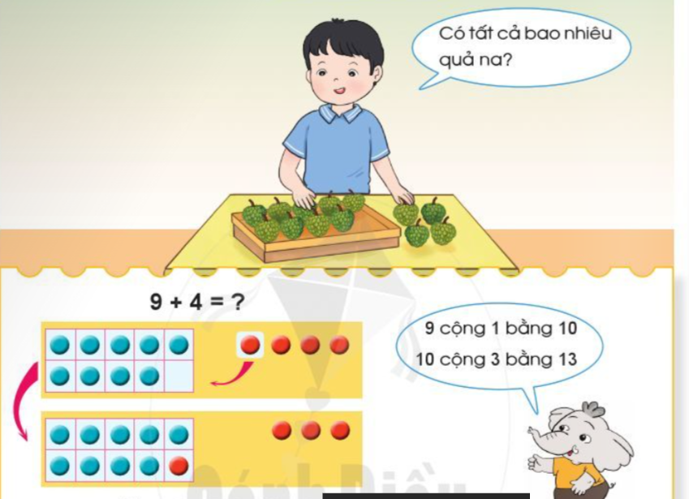
9 +4= 13

Slide 9
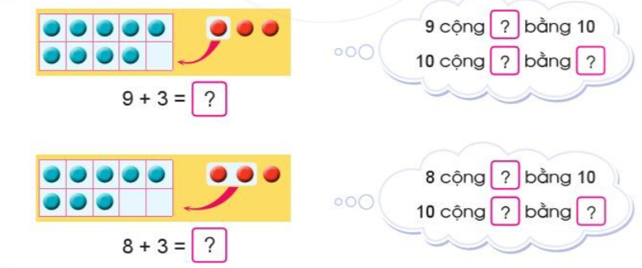
1.
Tính
1
2
12
12
2
1
11
11

Slide 10
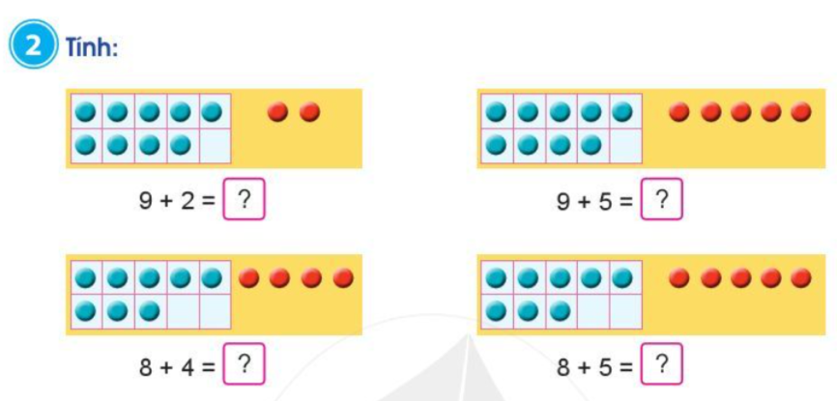
11
14
12
13

Slide 11


GIẢI LAO

Slide 12
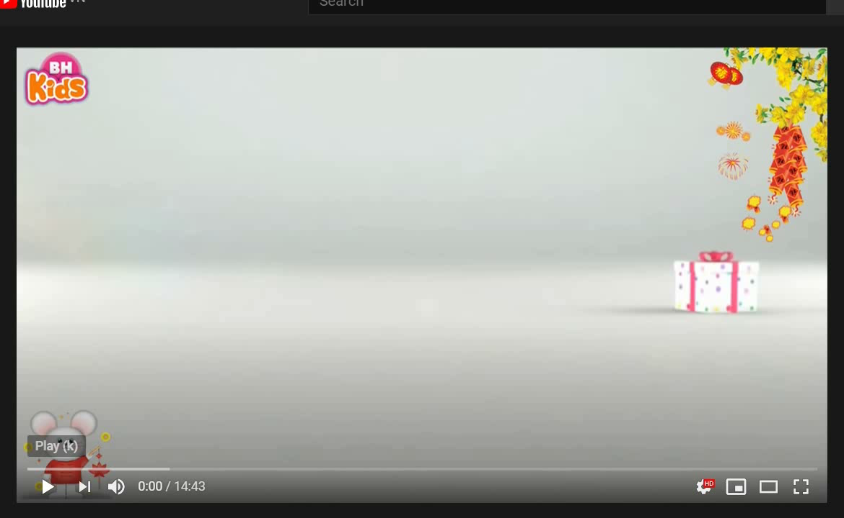

Slide 13
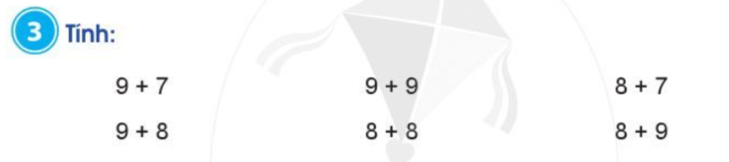
=16
=18
=15
=17
=16
=17

Slide 14
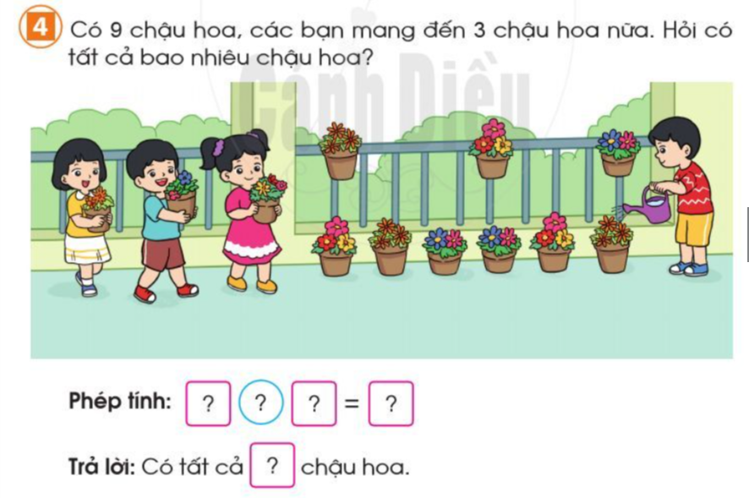
9
+
3
12
12

Slide 15


HẸN GẶP LẠI

